Slide 1
ΔΙΑΤΡΟΦΙΚΕΣ ΔΙΑΤΑΡΑΧΕΣ
ΝΕΥΡΙΚΗ ΑΝΟΡΕΞΙΑ
ΝΕΥΡΙΚΗ ΒΟΥΛΙΜΙΑ

Slide 2
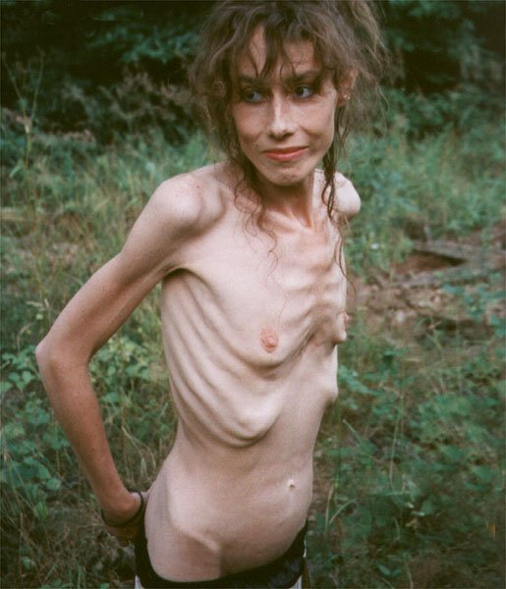
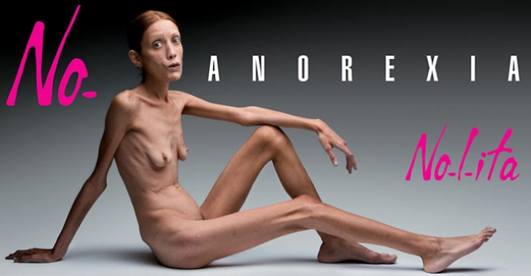

Slide 3
ΨΥΧΟΓΕΝΗΣ ΑΝΟΡΕΞΙΑ
ΕΠΙΔΗΜΙΟΛΟΓΙΑ
Επίπτωση 0.5-1%
90% είναι γυναίκες
Ηλικία έναρξης 13-20 ετών : 85%
Στα αγόρια εμφανίζεται γύρω στα12 έτη
Κορίτσια / αγόρια: 20 / 1
Υψηλή κοινωνικο-οικονομική θέση
Λευκή φυλή
Υψηλό μορφωτικό επίπεδο, πολύ καλή σχολική ή ακαδημαϊκή επίδοση

Slide 4
ΑΙΤΙΟΛΟΓΙΑ
Α) Προδιαθεσικοί παράγοντες :
Ιστορικό ελαφράς υπέρβασης σωματικού βάρους, παχυσαρκίας
Τελειομανής συμπεριφορά
Συγγενείς α΄ βαθμού με anorexia nervosa
Ομοφυλοφυλία στα αγόρια
«Λεπτή» σιλουέτα (αθλήτριες ρυθμικής γυμναστικής, χορεύτριες μπαλέτου)
Κατάθλιψη – συναισθηματική αστάθεια, έλλειψη αυτοπεποίθησης
Σεξουαλική κακοποίηση

Slide 5
Β) Εκλυτικοί παράγοντες :
Πίεση ΜΜΕ, γονέων, καθηγητών, ιατρών : πρότυπο «λεπτής» και αθλητικής σιλουέτας
Σοβαρή ασθένεια ή θάνατος συγγενικού προσώπου
Αλλαγή τόπου διαμονής
Μικρή απώλεια βάρους μετά από ήπια ασθένεια (ιογενές νόσημα, γαστρεντερίτις κλπ) που ακολούθως συνεχίζεται εκούσια

Slide 6
ΔΙΑΓΝΩΣΤΙΚΑ ΚΡΙΤΗΡΙΑ
Άρνηση του ατόμου να διατηρήσει το φυσιολογικό του σωματικό βάρος
Έντονος φόβος του ατόμου να μην αποκτήσει βάρος ακόμη και όταν αυτό είναι κάτω από το φυσιολογικό
Εσφαλμένη εκτίμηση (διαστρέβλωση) για το βάρος και τη μορφή του σώματός της σε βαθμό που να μπορεί να δει «λίπος» ακόμα και όταν το σώμα του είναι αποστεωμένο.
Στις γυναίκες αμηνόρροια (απουσία 3 τουλάχιστον εμμήνων ρύσεων)

Slide 7
ΤΥΠΟΙ
ΠΕΡΙΟΡΙΣΤΙΚΟΣ ➔ νηστεία, αποχή από την τροφή
ΥΠΕΡΦΑΓΙΑΣ/ ΚΑΘΑΡΣΗΣ ➔ το άτομο εμφανίζει συμπεριφορές υπερφαγίας ή κάθαρσης

Slide 8
ΘΕΡΑΠΕΙΑ
Φαρμακευτική αγωγή (αντικαταθλιπτικά)
Ενυδάτωση
Έλεγχος λήψης τροφής
Ψυχοθεραπεία ➔ ατομική
οικογενειακή
ΠΡΟΓΝΩΣΗ
Πλήρης αποκατάσταση : 40%
Βελτίωση : 30%
Μη βελτίωση : 20%
Θνητότητα : 5-10%

Slide 9
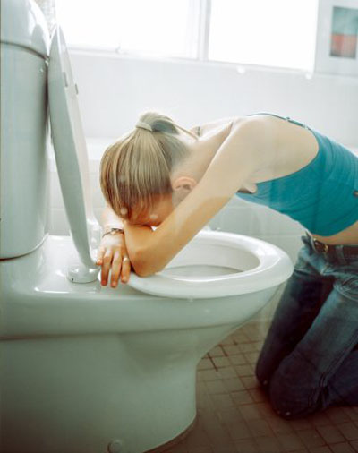

Slide 10
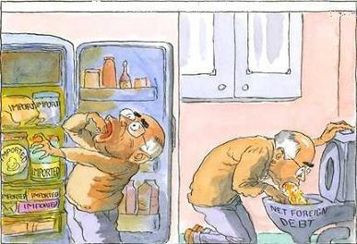

Slide 11
ΨΥΧΟΓΕΝΗΣ ΒΟΥΛΙΜΙΑ
ΕΠΙΔΗΜΙΟΛΟΓΙΑ
Επίπτωση 1-5%
Σημαντική αύξηση επίπτωσης της νόσου – «επιδημία» στις ΗΠΑ
Κορίτσια / αγόρια : 10/1
Υψηλή κοινωνικο-oικονομική θέση
Λευκή φυλή
Ηλικία : όψιμη εφηβεία και νεαροί ενήλικες

Slide 12
ΠΡΟΔΙΑΘΕΣΙΚΟΙ ΠΑΡΑΓΟΝΤΕΣ
Ιστορικό ελαφράς υπέρβασης σωματικού βάρους, παχυσαρκίας
Κατάθλιψη – συναισθηματική αστάθεια, έλλειψη αυτοπεποίθησης και αυτοελέγχου
Περιβάλλον που δίνει έμφαση στην εμφάνιση και τη σωστή διαιτητική συμπεριφορά
Προβληματικές οικογενειακές σχέσεις
Ασθενείς με anorexia nervosa που αυξήσαν το βάρος τους πολύ γρήγορα ή κάτω από πίεση

Slide 13
ΔΙΑΓΝΩΣΤΙΚΑ ΚΡΙΤΗΡΙΑ
Επαναλαμβανόμενα επεισόδια υπερφαγίας, τουλάχιστον 2 την εβδομάδα για διάστημα 3 μηνών
Συνεχής αντιρροπιστική συμπεριφορά για να αποτρέψει την αύξηση βάρους με:
Πρόκληση εμέτων
Χρήση καθαρτικών
Εναλλακτικές περιόδους πείνας
Χρήση φαρμάκων που κόβουν την όρεξη
Υπάρχει μια συνεχής αντίληψη ότι το άτομο είναι παχύ με ταύτοχρονο φόβο για αύξηση του σωματικού βάρους

Slide 14
ΤΥΠΟΙ
ΚΑΘΑΡΤΙΚΟΣ➔η ασθενής προκαλεί έμετο ή χρησιμοποιεί καθαρτικά ή διουρητικά, προκειμένου να αποφύγει την αύξηση του σωματικού βάρους
ΜΗ ΚΑΘΑΡΤΙΚΟΣ➔η ασθενής δεν προκαλεί έμετο και δεν χρησιμοποιεί φάρμακα,ωστόσο υποβάλλεται σε υπερβολική σωματική δραστηριότητα

Slide 15
ΘΕΡΑΠΕΙΑ
Φαρμακευτική αγωγή (αντικαταθλιπτικά)
Έλεγχος λήψης τροφής
Ψυχοθεραπεία ➔ ατομική
οικογενειακή
ΠΡΟΓΝΩΣΗ
Δεν υπάρχουν μελέτες με μακροχρόνιο follow-up
Πλήρης αποκατάσταση ή μακροχρόνια ύφεση;
Ύφεση : 40-50%

